Slide 1
人工智能系统 System for AI 利用人工智能来优化计算机系统 AI-for-Systems

Slide 2
课程主要内容
现代系统带来的挑战
应用人工智能来优化现代系统的案例
案例 #1: 数据库索引
案例 #2: 视频流传输
案例 #3: 系统选项与参数调优
落地的考虑要素和痛点

Slide 3
“Software Runs the World”
我们生活中常见的计算机系统
个人电脑
分布系统
设备性能与算力
个人移动设备
物联网
部署规模
Notes:
Traditional systems code (operating systems, compilers, storage systems) does not make extensive use of machine learning today. This should change

Slide 4
系统设计与运维充满了决策
软件
编译器的策略，操作系统的作业调度策略，高速缓存里的置换算法，分布系统里资源的分配， 系统参数的调优…
网路
TCP 参数调优 （如 window 的大小），数据压缩策略，网路品质的预测…
硬件与架构
电路布局，数据中心温度与湿度的预测…
Notes:
决策，指决定的策略或办法。是人们为各种事件出主意、做决定的过程。它是一个复杂的思维操作过程，是信息搜集、加工，最后作出判断、得出结论的过程
“烧菜”，加“料”（原材料）的多少，“火候”（温度、压力、搅拌等）的控制，对结果（均匀度、成分含量等）都可能产生影响，但工程上很难准确判断各因素对结果会产生何种量化的影响，它本质是一个“黑盒”系统

Slide 5
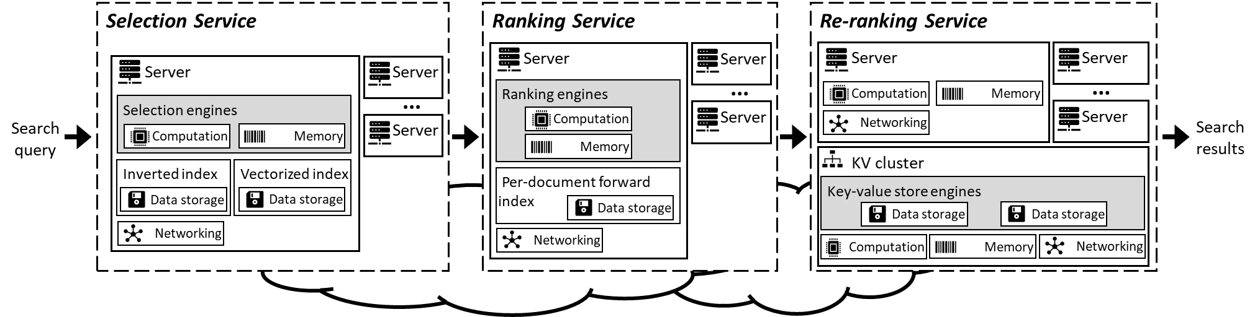
规模和动态性提高了系统复杂度
规模的维度
一个系统的组成可以有多个子系统，子服务，和子组件
每个系统可能分布在上千个服务器上
动态性的维度
系统负载：譬如，用户搜索关键字随着时间而变
操作环境：譬如，软件每星期更新，基础架构每月更新，硬件规格每年更新
Notes:
Search engine is a typical modern system. It has computation, storage, networking

Slide 6
系统复杂度已经超出了 系统工程师的理解和能力
人力资源的增长速度跟不上系统规模的增长
缺乏资深的系统工程师
人的知识与经验的传播需要大量的时间
大规模的系统能输出大量的系统数据
数据源：软件，服务器硬件，网路
系统的动态性需要工程师持续的维护

Slide 7


系统设计和运维的范式转移
过去的计算机系统相对容易理解
手写的算法或启发法，来对特定的场景，找到近似解
No-free-lunch theorem
但是，机器学习能帮我们更准确地建模系统复杂的行为
机器学习擅长于探索和学习大规模数据里复杂的关系
基础硬件的提高 (譬如 GPU)，和机器学习工具的普及 (譬如 PyTorch 和 Scipy)
标注数据较易获取：
系统输入 / 系统设定 /
环境变数
系统输出 / 性能指標
系统
机器学习模型

Slide 8
小结 / 思考
系统的复杂越大，系统工程师就越难总结出客观存在的系统行为规律
机器学习可以从海量的系统数据中归纳总结出其内在规律

Slide 9
AI-for-Systems 实现的方式
替代现有的系统决策策略
案例 #1: 数据库索引
案例 #2: 视频流传输
增强现有的系统决策策略
案例 #3: 系统选项与参数调优

Slide 10
案例 1：数据库索引
索引常被用来加速数据库查询。过去关于索引的优化，常常聚焦于如下几点：
如何基于业务的查询模型构建最合理的索引
如何在查询中选择最佳的索引
传统索引没有考虑数据的分布特点，往往预先假设了最差的数据分布，从而期望索引具备更高的通用性
这些索引往往会牺牲大量的存储空间和性能

Slide 11
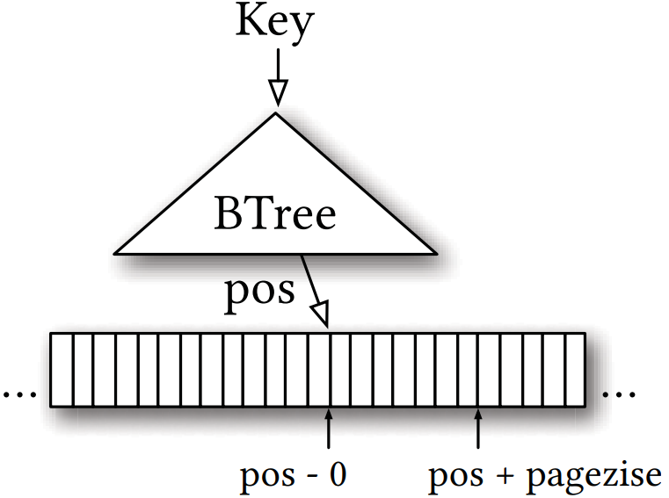
传统索引：B-Tree
B-Tree中通常按照Page来组织数据，每一个Page对应B-Tree中的一个节点
基于一个Key进行查询时，事实上是先通过非叶子节点的索引信息，查找到一个目标Page
搜索时间复杂度：O（log n）
空间复杂度：O（1）
Notes:
可以将这个过程理解为：基于B-Tree Index模型，对一个给定Key值所在的数据位置做了”预测”

Slide 12
传统索引：B-Tree
但是当我们了解数据分布的情况下，B-tree 索引不一定是最好的选择
假设我们的数据集就是1-100M，key 值本身就可以作为偏移量使用，时间和空间复杂度都是 O（1）

Slide 13
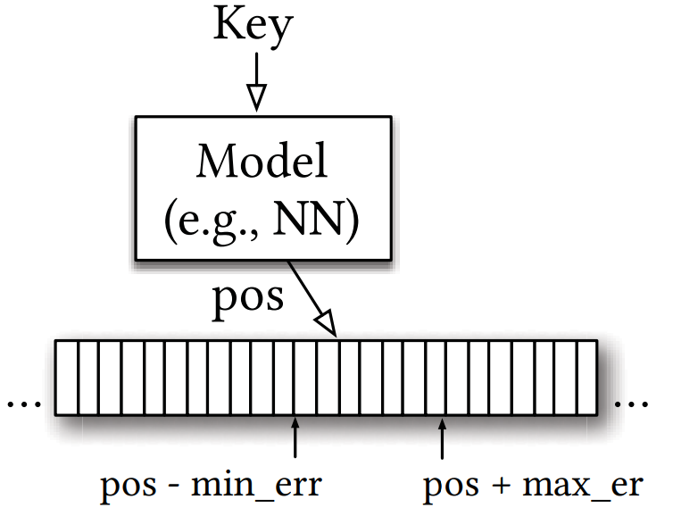
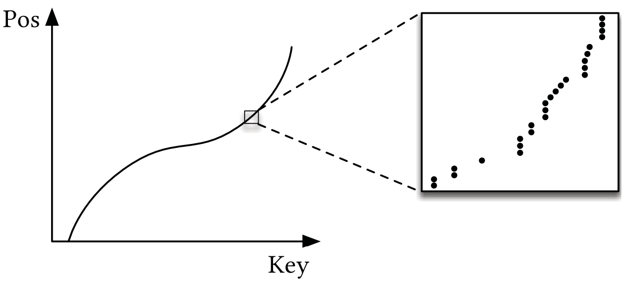
Learned Index
用模型来预测 key 的位置
利用 DNN 学习数据集的分布
对于已排序的数据，预测某个 key 的位置可以被看成一个学习 CDF 曲线的问题
“The Case for Learned Index Structures”
SIGMOD ‘18
Kraska et al.

Slide 14
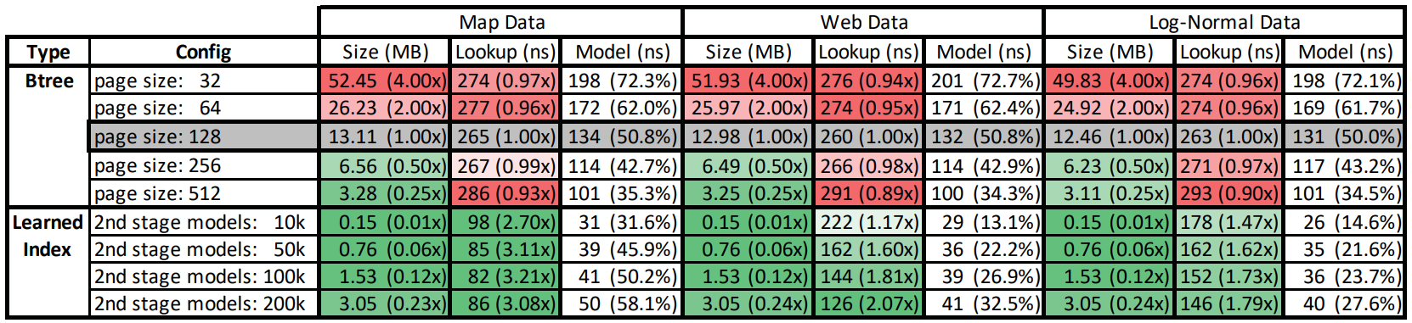
Learned Index vs. B-tree 索引
Comparison baseline: B-Tree with page size of 128
空间：up to 0.23×
时间：up to 3.08×
空间：up to 0.24×
时间：up to 2.07×
空间：up to 0.24×
时间：up to 1.79×

Slide 15
小结 / 思考
如果能把系统决策规划成预测或分类的问题，这些系统决策就有可能变成机器学习的场景
盲目得使用机器学习不一定会有效果
Learned index 针对只读不写的场景
模型的复杂度可能提高推断的准确率，但也提高了所需要的时间
比如论文里的 staged model

Slide 16
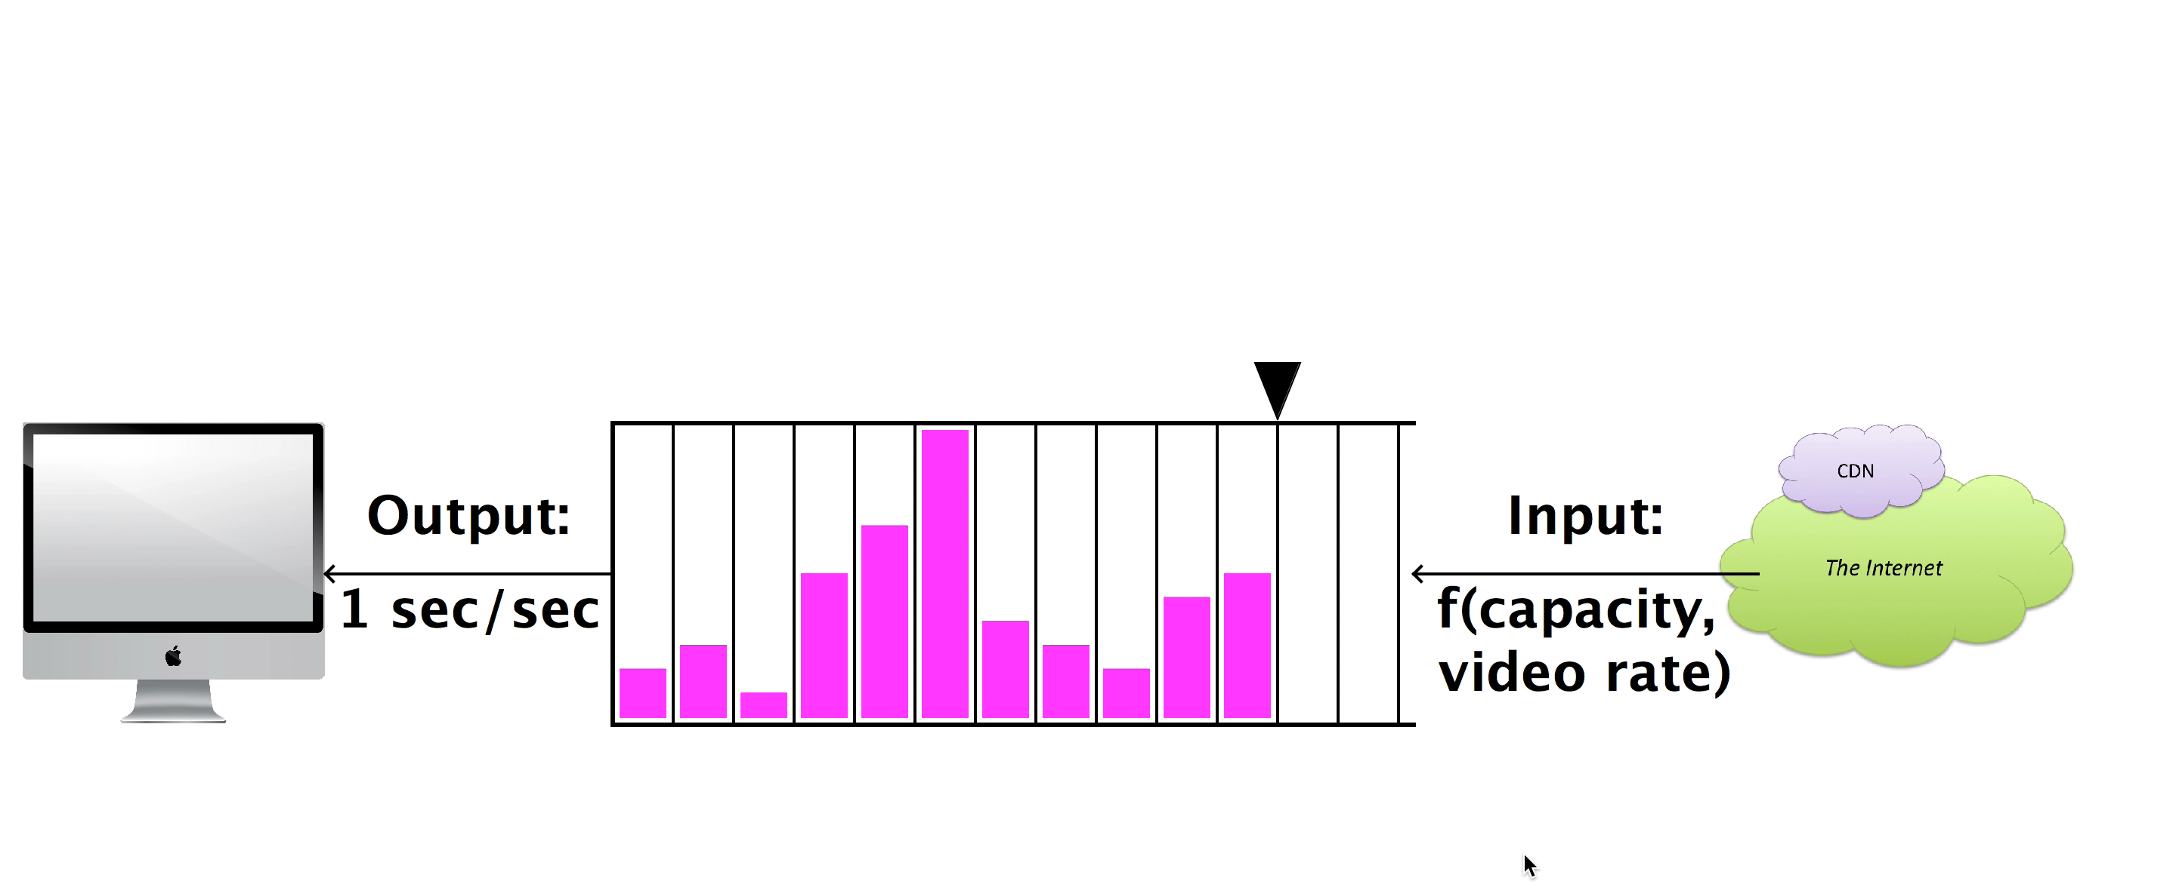






案例 2：视频流传输优化
Request:
next video chunk at bitrate r
Output
1 sec/sec
Input
Response:
video content
bitrate
1 sec
video
content
Video Client
Video Server
Adaptive Bitrate (ABR)
Algorithms
bitrate
Slide borrowed from Hongzi Mao (SIGCOMM ‘17) https://web.mit.edu/pensieve/content/pensieve-sigcomm17.pptx
Notes:
The main framework to improve the quality of experience is dynamic streaming over HTTP or DASH. It's a very standard framework and I will give an overview of how it works.
To load a video, a video client periodically requests individual chunk of video from a video server. Each chunk represents several seconds of video and can be requested at one of several bitrates. As the video chunks are downloaded, they are stored in a playback buffer. In this abstract figure, each pink bar represents a video chunk in the buffer. The width of the bar is 1 second of the video and the height indicates the bitrate. The higher bitrate corresponds to higher resolution or higher quality of the video.
As the video is playing, the playback buffer is continually drained at a fixed rate since the user watches videos in ‘real time’, but the buffer will be populated at a variable rate, depending on the requested bitrate and network condition.
[play video]
This can become problematic if the chunks we request have higher bitrates than the network can support, therefore chunks are being drained faster than they are enqueued -- this ultimately leads to an empty buffer and thus a rebuffering period.
To prevent issues like this, video players use Adaptive Bitrate Algorithms, or ABR algorithms. These algorithms decide both when and at which bitrate to download each video chunk.
[click] Specifically, these algorithms choose among a few available bitrates adaptively depending on the network and playback buffer condition.
Because of that, these algorithms have a large impact on quality of experience.

Slide 17
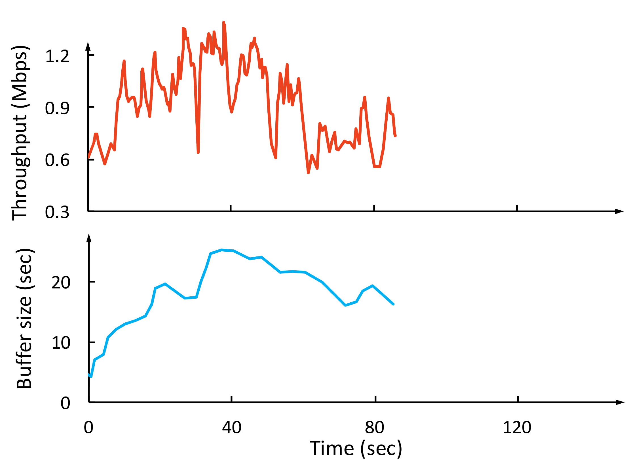
视频流传输优化的难点
Throughput
Network throughput is variable & uncertain
Throughput
Bitrate
(Mbps)
Conflicting QoE goals
Bitrate
Rebuffering time
Smoothness
Video bitrate
Buffer size
(sec)
Cascading effects of decisions
Slide borrowed from Hongzi Mao (SIGCOMM ‘17) https://web.mit.edu/pensieve/content/pensieve-sigcomm17.pptx
Notes:
With this context, now let’s look at why designing ABR algorithms is so challenging? Let me use this example. Say we have streamed a video for a while..
Now at this point, how would the future throughput look like? it go higher, or it could could remain steady for a while and then drop, in fact it can be one of the many many possibilities -- past throughput observations cannot accurately predict what will happen exactly . It’s very challenging to select a bitrate that adapt to this noisy cloud of future possibilities.
Next, in practice, there’s tension and tradeoff among multiple conflicting QoE goals. People don't simply just want higher quality, they don't want rebuffering, and no bitrate fluctuations. However, selecting higher bitrates could result in rebuffering if there’s no enough playback buffer.
Finally, the bitrate decision for the next chunk can affect the decisions in the future. For example, using a high bitrate at the current time may deplete the video buffer, which leaves little cushion to deak with the risk rebuffering in case of network fluctuations. So, ABR algorithms must plan for the future.

Slide 18




Pensieve
State space:
前面几块的比特率，下一块的不同码率下的大小，客户端当前缓存占用率，…
Action:
下一块的比特率
Environment
bandwidth
ABR agent
bitrates
240P
bit rate
480P
720P
buffer
720P
1080P
network and video measurements
Reward:
体验质量（比如播放流畅度和画质）
“Neural Adaptive Video Streaming with Pensieve”
SIGCOMM ‘17
Mao et al.
Notes:
Now in our actual implementation, we built a parallel training system to speed up the training process.
We first collect large corpus of network traces from various datasets.
Using these traces, we have multiple workers that simulate the video streaming session over randomly sampled network traces.
These parallel workers collect experience in the form of [state, action, reward] and communicate with a master.
The master will compute the gradient using the method I described, and periodically update the neural net parameters, and send them back to the workers.
The training will continue for roughly 10,000 video streaming sessions, until the bitrate adaptation policy converges.

Slide 19
Pensieve
Slide borrowed from Hongzi Mao (SIGCOMM ‘17) https://web.mit.edu/pensieve/content/pensieve-sigcomm17.pptx

Slide 20
小结 / 思考
机器学习提供了一种与系统自我交互过程中学习的策略，并使得现代系统能实时地自适应环境
盲目得使用机器学习不一定会有效果
当所需要学习的行为空间增大，建模的代价也会增加
比如模型的准确率，数据集大小，模型复杂度，模型训练的时长
系统工程师可以从经验，来制定学习的行为空间
Notes:
“Oboe: Auto-tuning Video ABR Algorithms to Network Conditions”: Oboe, when applied to RobustMPC, also performs significantly better than a newly proposed approach called Pensieve that learns, from real traces (using reinforcement learning), how to adapt to a variety of network conditions. For nearly 80% of the sessions in our dataset, Oboe improves the same composite metric, with benefits exceeding 20% for 25% of the traces. Compared to Oboe, which can specialize parameters to individual network states, Pensieve is unable to specialize across the entire range of network throughputs. We have tried training specialized Pensieve models for different ranges of network throughputs and dynamically switching models based on estimated session throughput.

Slide 21
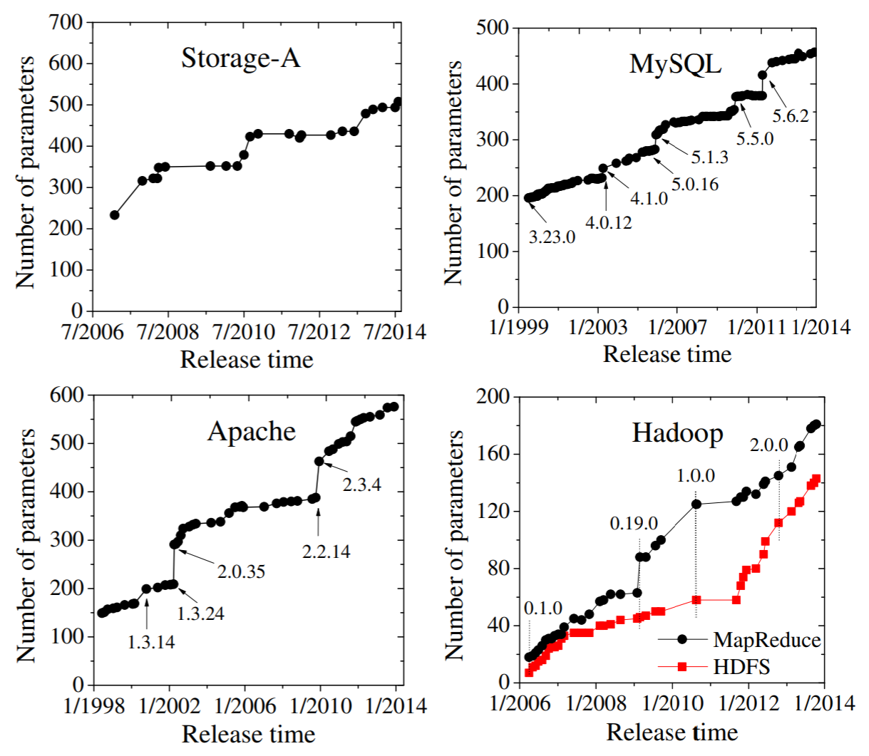
案例 3：系统选项与参数调优
系统里很多的决策是系统工程师透过选项与参数来调整
多维的优化目标：系统作业处理延迟，系统资源平均使用率…
系统有越来越多的选项与参数
“Understanding and Dealing with over-Designed Configuration in System Software”
FSE ‘15
Xu et al.
Notes:
@inproceedings{10.1145/2786805.2786852, author = {Xu, Tianyin and Jin, Long and Fan, Xuepeng and Zhou, Yuanyuan and Pasupathy, Shankar and Talwadker, Rukma}, title = {Hey, You Have given Me Too Many Knobs!: Understanding and Dealing with over-Designed Configuration in System Software}, year = {2015}, isbn = {9781450336758}, publisher = {Association for Computing Machinery}, address = {New York, NY, USA}, url = {https://doi.org/10.1145/2786805.2786852}, doi = {10.1145/2786805.2786852}, booktitle = {Proceedings of the 2015 10th Joint Meeting on Foundations of Software Engineering}, pages = {307–319}, numpages = {13}, keywords = {Complexity, Parameter, Configuration, Simplification, Error, Difficulty, Navigation}, location = {Bergamo, Italy}, series = {ESEC/FSE 2015} }

Slide 22



多维非线性的空间搜索问题
系统管理员的输入
Metis
回归模型
（比如高斯过程）
预测目前近似最优的系统参数
已知的系統效能数据
真实物理机或模拟器
Param #1 | Param #n | Perf metric
… | … | …
贝叶斯优化
推荐下一个应该做效能测试的系统参数

Slide 23

Exploitation, Exploration, and Re-sampling
Notes:
在做两类决策的过程中,不断更新对所有决策的不确定性的认知,优化长期的目标函数

Slide 24
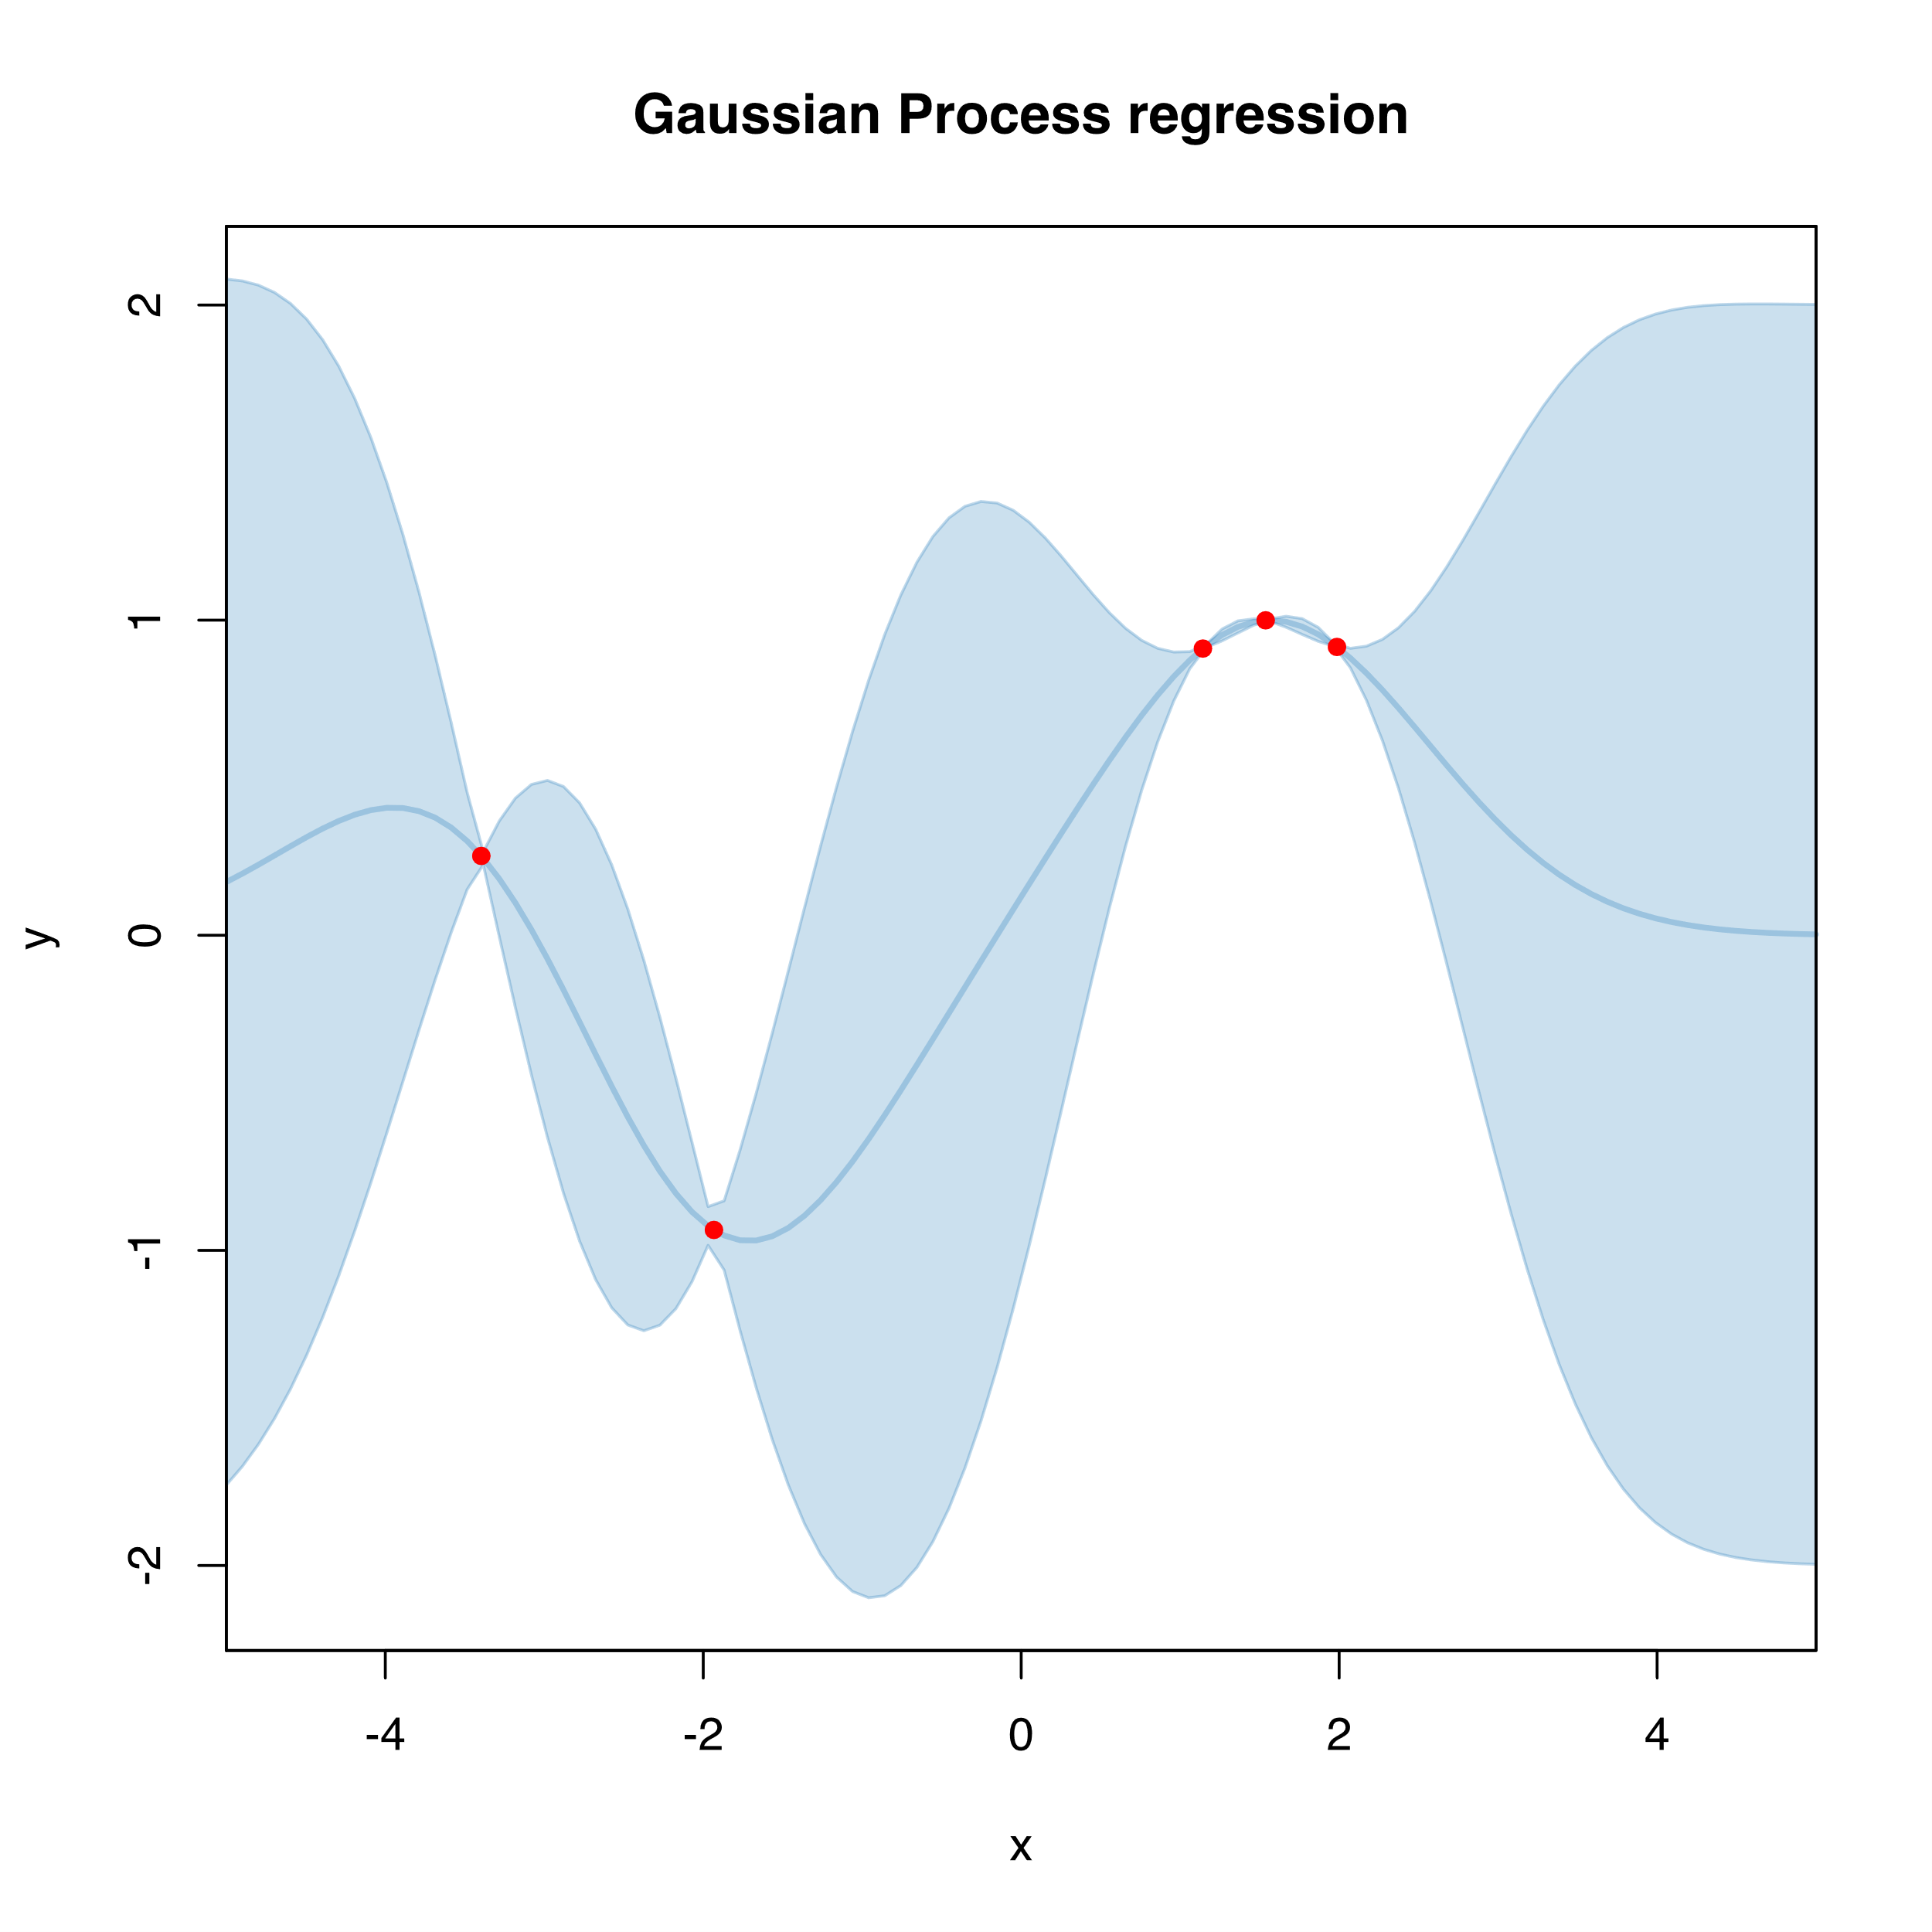
Exploitation, Exploration, and Re-sampling
Exploitation: 选择现在可能最佳的点来采样
Re-sampling: 选择有可能有噪声或异常值的点来重新采样
5000
4000
3000
2000
1000
Exploration: 选择现在不确定但未来可能会有高收益的点来采样
系统性能指标
×
×
“OtterTune: Automatic Database Management ystem Tuning Through Large-scale Machine Learning”
SIGMOD ‘17
Van Aken et al.
“CherryPick: Adaptively Unearthing the Best Cloud Configurations for Big Data Analytics”
NSDI ‘17
Alipourfard et al.
“Metis: Robustly Optimizing Tail Latencies of Cloud Systems”
ATC ‘18
Liang et al.
50 100 150 200 250
参数值
Notes:
在做两类决策的过程中,不断更新对所有决策的不确定性的认知,优化长期的目标函数

Slide 25
小结 / 思考
深度学习不是唯一的工具，传统机器学习方法也能优化系统场景
模式的正确性 > 模型的推断延迟
模型不确定性会影响系统正确性
机器学习太过于激进会影响系统的稳定性
如何利用自动化的思维来弥补系统工程师在机器学习经验上的不足？

Slide 26
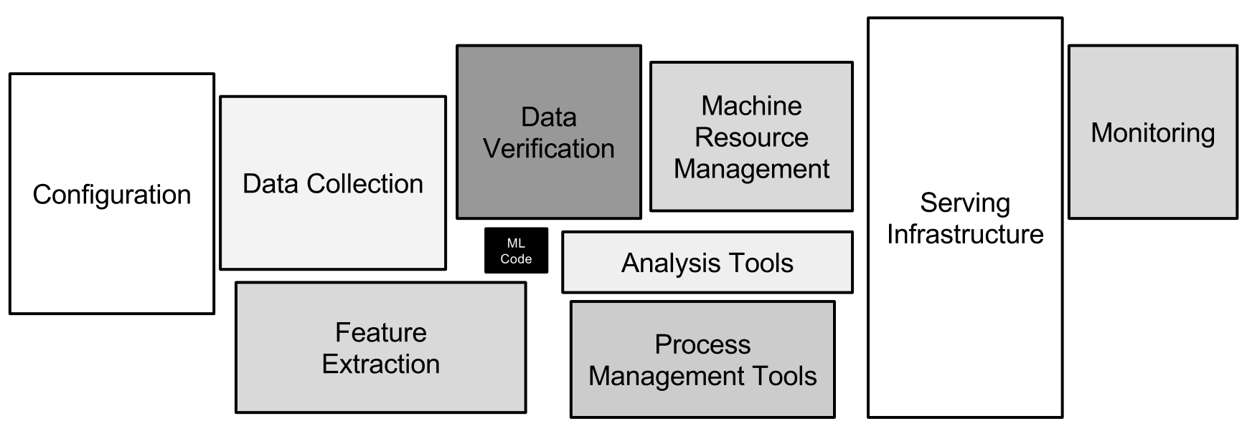
利用人工智能来优化计算机系统 不只是选取模型
“Hidden Technical Debt in Machine Learning Systems”
NIPS 2015
D. Sculley et al.

Slide 27
落地的考虑要素和痛点
1.) “系统数据” 问题
3.) “系统动态性” 问题
哪些系统输出和性能数据需保留为训练数据？
系统评测可能需大量时间，影响模型训练时间？
系统负载会随着时间而变化？
系统数据可能会有噪声和异常值，影响模型训练数据？
系统的软件和硬件架构部署会随着时间而变化？
系统场景
模型设计？
模型不确定性对系统正确性的影响?
针对场景的模型超参调优？
如何布置系统反馈驱动的学习环境?
人机回圈？
机器学习的激进性对系统的稳定性的影响？
2.) “系统模型” 问题
4.) “系统正确性” 问题

Slide 28
“系统数据” 问题
系统评测可能需大量时间…
比如：资料库的缓存需要暖机
研究课题：如何降低系统评测的次数（比如 exploration-exploitation）?
系统能输出大量的系统数据…
比如：RocksDB 有 50+ 设定参数，能记录 100+ 性能指标
研究课题：如何判断哪些系统数据需保留为训练数据集？
系统数据可能会有噪声和异常值…
比如：时间类性能指标
研究课题：如何学习系统的正常方差

Slide 29
“系统模型” 问题
针对场景的模型超参调优…
比如：模型的推断延迟，准确率，资源使用率
研究课题：自动机器学习（AutoML）
模型设计…
比如：（非深度/深度）模型架构的选择
研究课题：自动机器学习（AutoML）
系统反馈驱动的学习环境…
比如：线上/线下真实系统环境，仿真/模拟系统环境
研究课题：如何布置这些环境？如何迁移不同环境下学到得知识？

Slide 30
“系统动态性” 问题
系统负载会随着时间而变化？
比如：用户搜索关键字
研究课题： 终身学习，增量学习，迁移学习
系统的软件和硬件架构部署会随着时间而变化？
比如：多租户伺服器，系统横向扩展，软件/硬件升级
研究课题： 针对机器学习的系统抽象

Slide 31
“系统正确性” 问题
模型对系统正确性的影响?
比如：模型推断结果的不确定性
研究课题：模型测试和验证，模型可解释性
机器学习的激进性对系统的稳定性的影响？
比如：频繁的改动系统设定可能造成系统无法处于稳定状态
研究课题：人机回圈
人机回圈？
比如：专家的经验可能存在偏差和误差
研究课题：如何采样专家的经验？

Slide 32
小结 / 思考
利用人工智能来优化计算机系统不只是选取模型
“系统数据” 问题
“系统模型” 问题
“系统动态性” 问题
“系统正确性” 问题
利用自动化机器学习的思维来帮助系统工程师
一套针对 AI-for-Systems 的方法论，框架，和工具链

Slide 33
课程主要内容回顾
现代系统带来的挑战
应用人工智能来优化现代系统的案例
案例 #1: 数据库索引
案例 #2: 视频流传输
案例 #3: 系统选项与参数调优
落地的考虑要素和痛点

